Slide 1

MODELO CENTRADO EN EL USUARIO
UNA FILOSOFÍA …

Slide 2
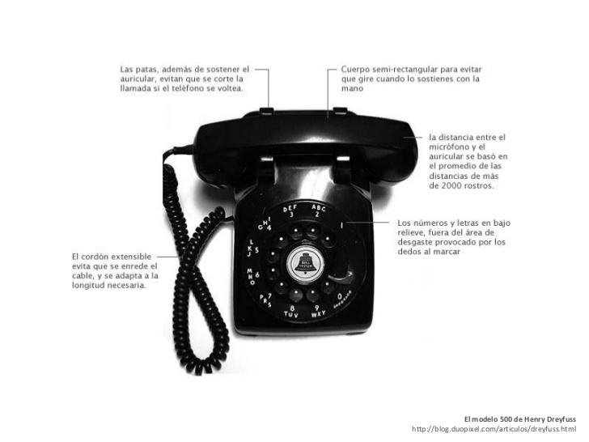
Henry Dreyfuss, autor del libro Designing for people (1955) popularizó la concepción del diseño como proceso a partir de sus diseños de teléfonos de la serie 500 para Bell Telephones. Este diseñador industrial, pionero del diseño centrado en el usuario, estudió cómo se construían los teléfonos, cómo se percibían y eran utilizados por las personas. Sus conclusiones fueron aplicadas a un nuevo diseño donde se corregían aspectos como la forma, el tamaño, las proporciones o el color

Slide 3
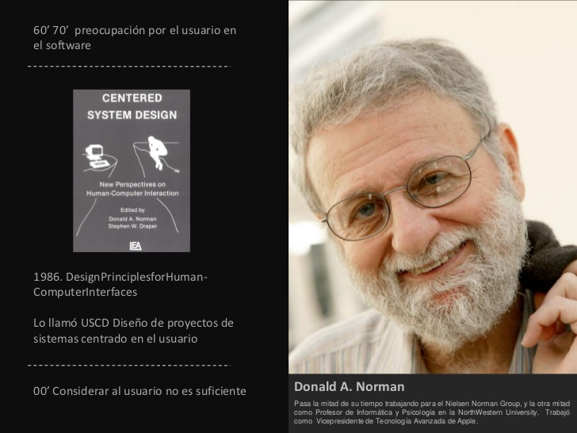

Slide 4
El concepto de DCU se utilizó como marco de trabajo, investigación y desarrollo de principios del diseño de interfaces de usuario. Era el momento de observar cómo la gente usaba los sistemas y creaba sus propios modelos mentales a partir de los procesos de interacción. Tres fueron los términos que debían ser valorados para entender estos procesos:
  El modelo conceptual: Ofrecido por el diseñador del sistema.
  Interfaz: La imagen que el sistema presenta al usuario.
  El modelo mental: Desarrollado por el usuario a partir de la imagen.
De este modo, el enfoque del DCU persigue asegurar la consecución de un producto con la funcionalidad adecuada para usuarios concretos.
El objetivo de esta filosofía es ofrecer respuesta a preguntas como ¿quién usará este sistema?, ¿qué es lo que va a hacer con él? ó ¿qué información necesitará para alcanzar sus objetivos?.

Slide 5
La identidad del DCU puede definirse por diferenciación a otros enfoques o filosofías de diseño, como los que describe Kalbach (2007):
Diseño centrado en el diseñador (Designer-centered design):
El diseñador, a partir de su visión personal, sabe qué es lo mejor en cada momento.
Diseño centrado en la empresa (Enterprise-centered design):
El sitio web se diseña atendiendo a la estructura y necesidades de la empresa.
Diseño centrado en el contenido (Content-centered design):
El cuerpo de información es la base para organizar el sitio y la estructura de navegación.
Diseño centrado en la tecnología (Technology-centered design):
Todo gira en torno a la tecnología y se busca la manera más fácil de implementar una solución.

Slide 6
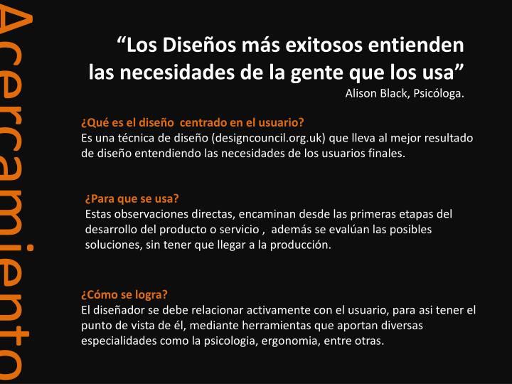

Slide 7

DCU VS USABILIDAD
En ocasiones se tiende a confundir Usabilidad con DCU, pero aunque la usabilidad es un concepto central e inherente al DCU, es evidente que podemos señalar diferencias entre ambos conceptos.
La usabilidad es un atributo de calidad del diseño, mientras que el DCU es una vía para alcanzar y mejorar empíricamente la usabilidad del producto. Es decir, la usabilidad representa el "qué", mientras el DCU representa el "cómo".

Slide 8
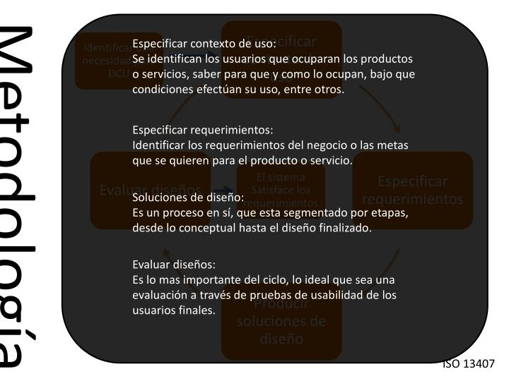
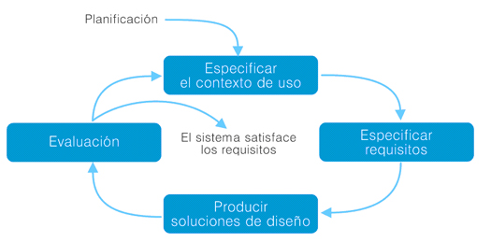
DE ACUERDO A LA NORMA ISO 13407, PODEMOS DESGRANAR ESTE PROCESO EN CUATRO FASES

Slide 9
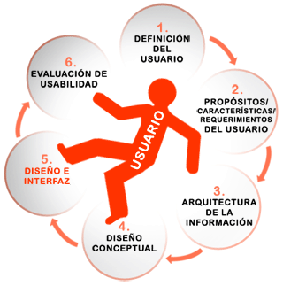

Slide 10
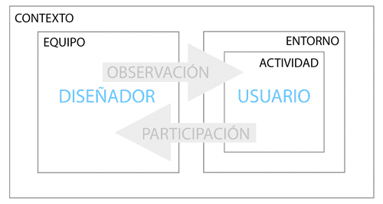
NECESIDADES DEL USUARIO
Si la concepción de un producto no parte de las necesidades reales e intereses de sus usuarios, poco podrán aportar las siguientes etapas de desarrollo a la aceptación del producto por parte del usuario final.
Por tanto, si son las necesidades del usuario las que motivarán (en gran parte) el uso del producto, deben ser precisamente esas necesidades las que motiven y condicionen el diseño.
La forma de detectar y analizar estas necesidades es a través de la observación, investigación e indagación del usuario: la actividad, el entorno y el contexto en los que tendría lugar el uso del producto.

Slide 11
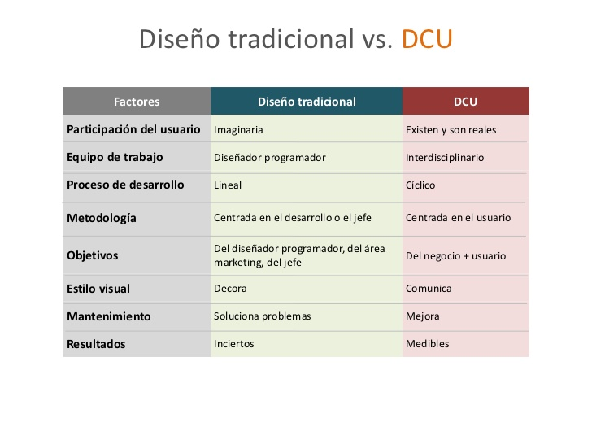

Slide 12
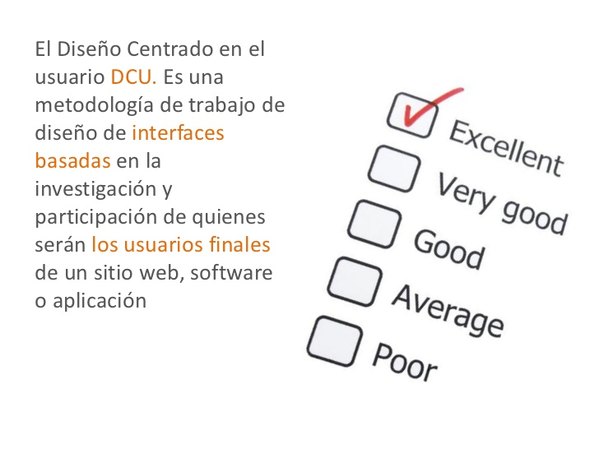

Slide 13
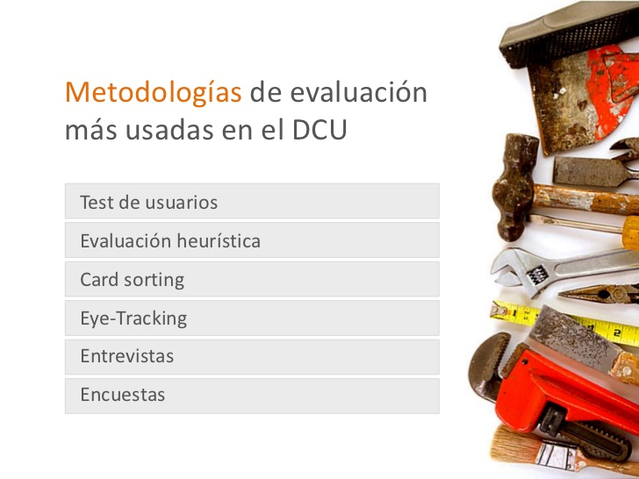
El test de usuarios es la prueba reina del DCU, ya que representa la mejor forma de evaluar la usabilidad de un diseño. Estas pruebas se basan en la observación de cómo un grupo de usuarios llevan a cabo una serie de tareas encomendadas por el evaluador, analizando los problemas de usabilidad con los que se encuentran.
En esta técnica varios expertos inspeccionan y analizan el diseño en busca de potenciales problemas de usabilidad, comprobando para ello el cumplimiento de principios de diseño usable (principios heurísticos) previamente establecidos. Estos principios de diseño o ‘heurísticas’ son directrices que establecen requisitos que debe cumplir el diseño con el fin de facilitar su comprensión y uso por el usuario final.
Esta técnica consiste en solicitar a un grupo de participantes - que como en el caso del test de usuarios deben tener un perfil acorde con la audiencia a la que se dirige el sitio- que agrupen los conceptos representados en cada tarjeta por su similitud semántica. El objetivo es, por tanto, identificar qué conceptos, de los representados en cada tarjeta, tienen relación semántica entre sí, e incluso cuál es el grado de esa relación.
El concepto de eye-tracking (seguimiento ocular) hace referencia a un conjunto de tecnologías (hardware y software) que permiten monitorizar y registrar la forma en la que una persona mira una determinada escena o imagen, en concreto en qué áreas fija su atención, durante cuánto tiempo y qué orden sigue en su exploración visual

Slide 14
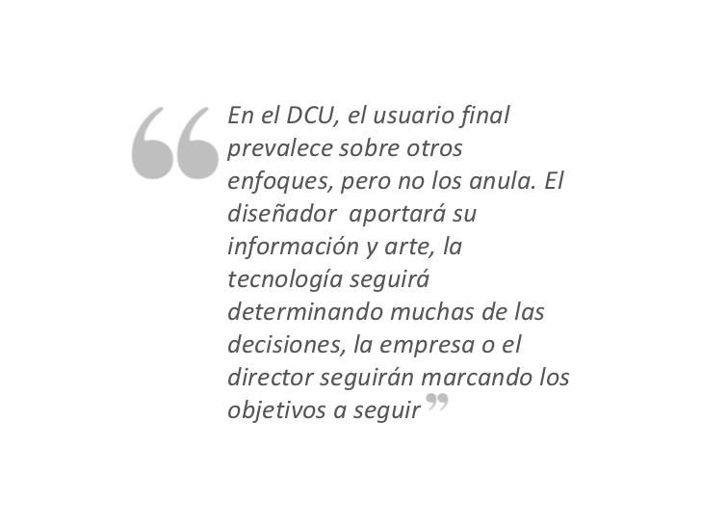
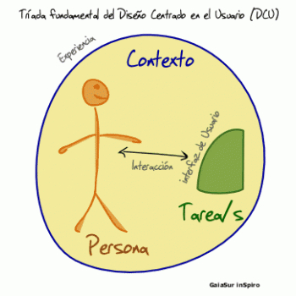

Slide 15
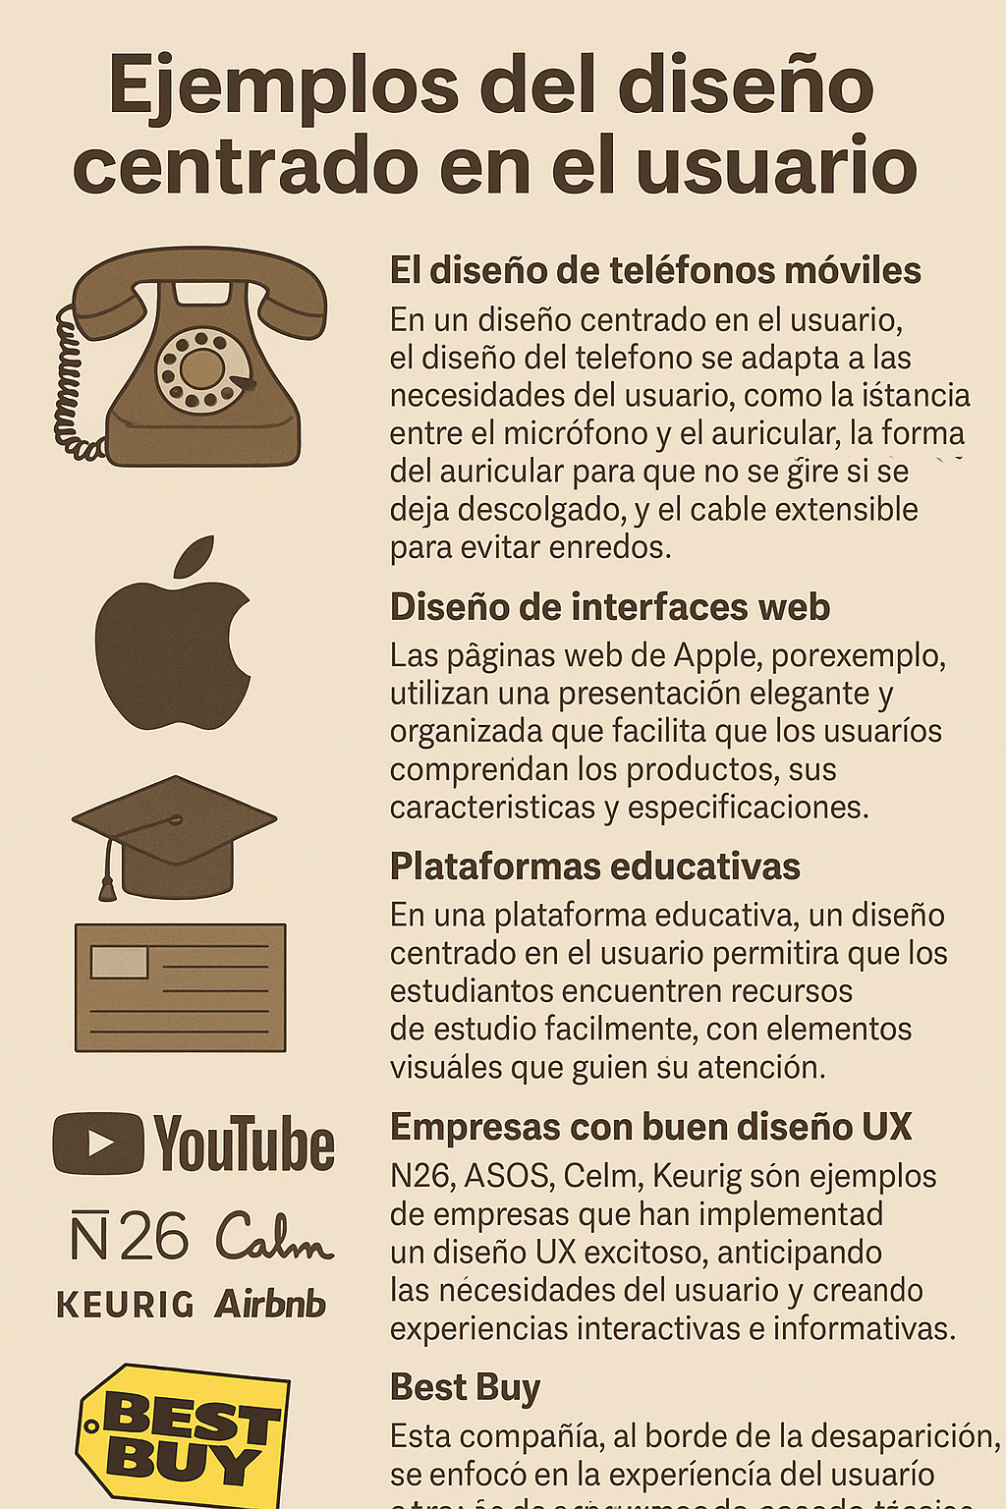
PARA ENTENDER MEJOR EL DISEÑO CENTRADO EN EL USUARIO, AQUÍ HAY ALGUNOS EJEMPLOS:

Slide 16
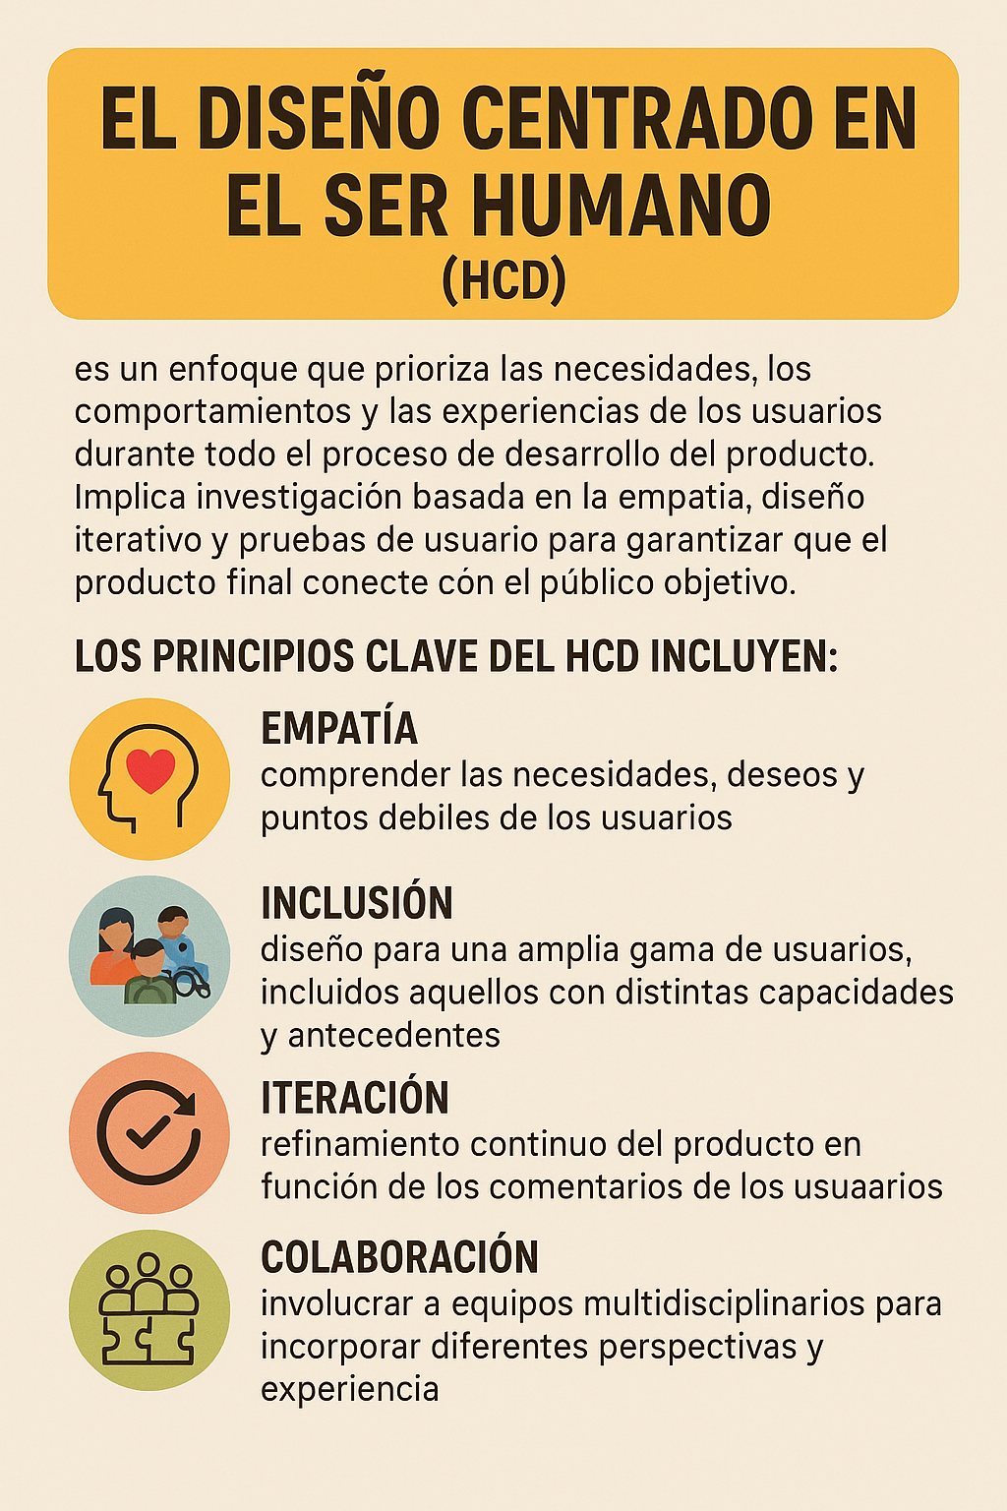

Slide 17
Aprovechar la IA en el diseño de productos
Las tecnologías de IA, como el aprendizaje automático, el procesamiento del lenguaje natural y la visión artificial, pueden mejorar significativamente la funcionalidad del producto y la experiencia del usuario. Sin embargo, el reto reside en integrar estas capacidades avanzadas sin comprometer los principios fundamentales del DCU. A continuación, se presentan las mejores prácticas para lograr este equilibrio:

Slide 18
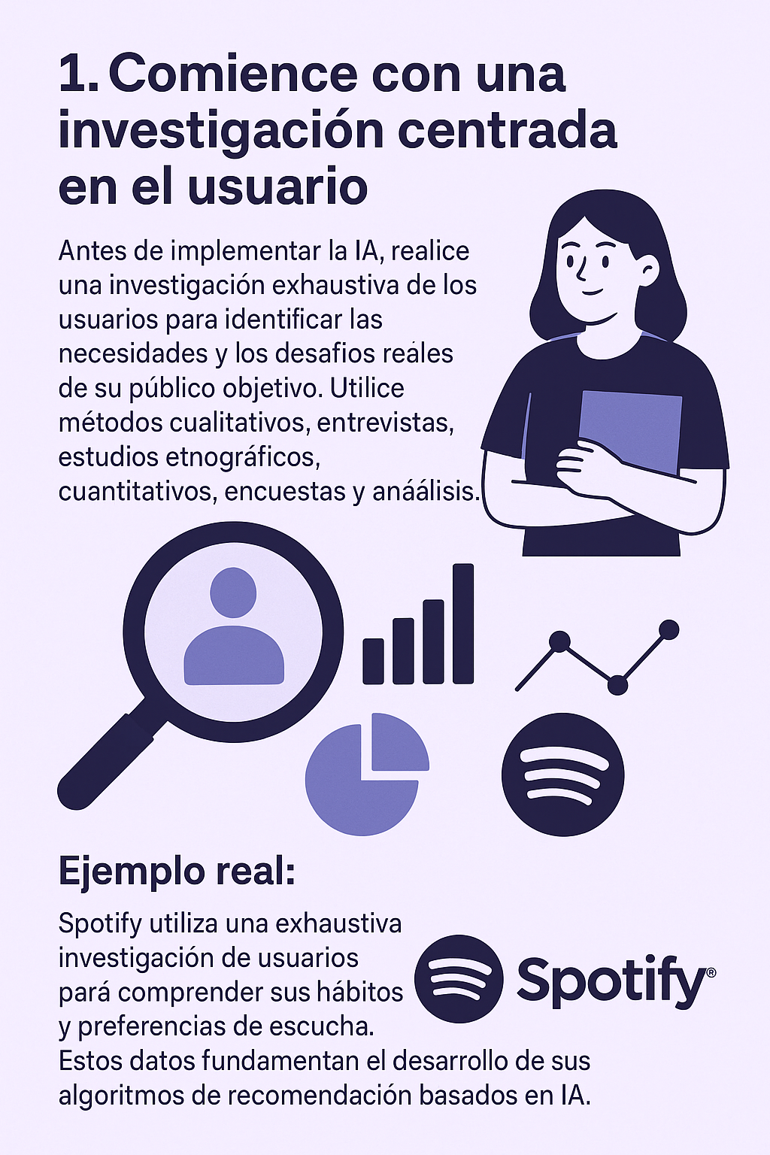
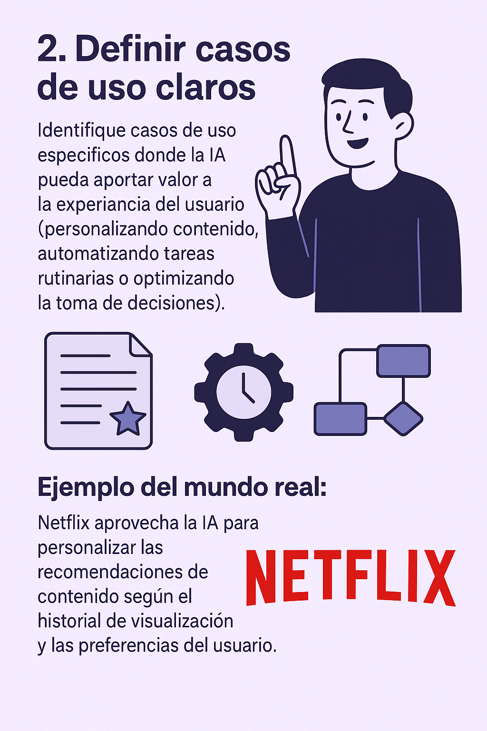

Slide 19
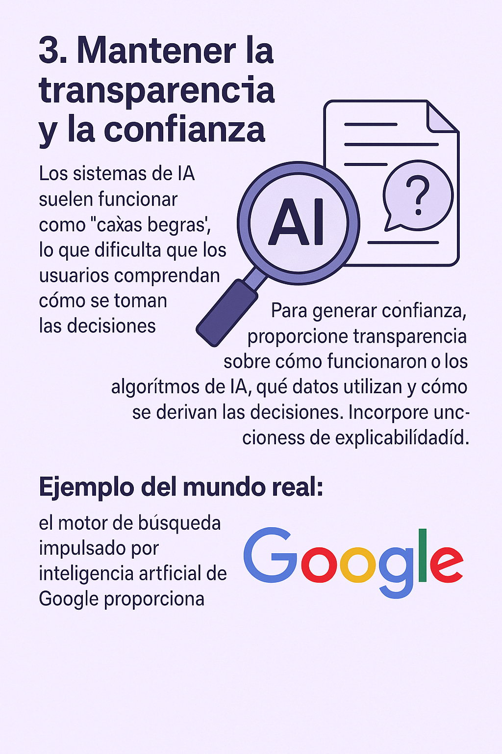

Slide 20
4. Garantizar prácticas éticas de IA
Asegúrese de que sus sistemas de IA sean justos, imparciales y respeten la privacidad del usuario. Audite periódicamente sus modelos de IA para detectar sesgos y aborde cualquier inquietud ética que surja.
Ejemplo del mundo real: Microsoft audita activamente sus sistemas de IA.
5. Fomentar el aprendizaje continuo y la adaptación
Los sistemas de IA deben diseñarse para aprender y adaptarse con el tiempo, basándose en las interacciones y la retroalimentación de los usuarios. Implemente la monitorización y actualización continua. Recopile periódicamente la retroalimentación de los usuarios para fundamentar estas actualizaciones.
Ejemplo del mundo real: Alexa de Amazon aprende continuamente de las interacciones de los usuarios.
6. Priorizar el control y la agencia del usuario
La IA debe brindar a los usuarios control sobre cómo interactúa con ellos. Opciones: personalizar la configuración, desactivar ciertas funcionalidades, intervenir cuando sea necesario.
Ejemplo del mundo real: la función de piloto automático de Tesla permite a los conductores personalizar el nivel de automatización y tomar el control cuando sea necesario.
7. Diseño para una integración perfecta
La IA debe mejorar la experiencia del usuario sin resultar intrusiva. Busque una integración fluida donde las funcionalidades de IA se perciban como una extensión natural del producto. Diseñar interfaces intuitivas, minimizar la fricción y garantizar que las interacciones de IA sean fluidas y fáciles de usar.
Ejemplo del mundo real: Face ID de Apple se integra perfectamente con el uso del iPhone, brindando una experiencia de usuario fluida e intuitiva para sus operaciones.

Slide 21
Gracias …

